Slide 1
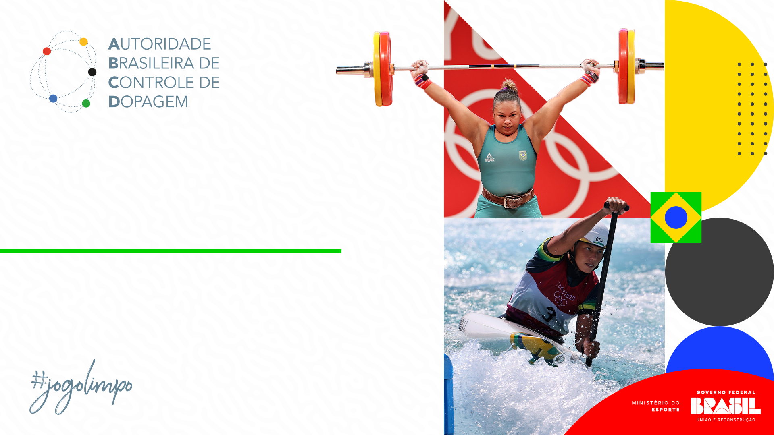

Provisão de Urina
Procedimento Técnico

Slide 2

Sessão de Coleta
OBJETIVO
Harmonia com princípios internacionais resguardando a saúde e segurança do atleta
Conformidade com gravidade específica e volume requeridos para entrega de amostra válida ao laboratório
Garantia que amostra não seja manipulada, substituída, contaminada ou adulterada
Correlação ao atleta de forma clara e segura
Equipamentos aprovados e que resguardem a chegada da amostra inviolada ao laboratório

Slide 3

Etapas da Sessão de Coleta
Preparo da sessão de coleta
Notificação e escolta de atleta
Apresentação à estação de controle
Procedimentos de coleta
Pós coleta
Documentação
Transporte

Slide 4

Requerimentos de uma Sessão de Coleta
EQUIPE DE COLETA
DCO líder;
PLANEJAMENTO DA MISSÃO
Chamamento;
AUTORIZAÇÃO
REALIZAÇÃO DE TESTES
DCO custodiante;
Agentes de controle – DCO e BCO;
Escolta.
Fechamento;
Recrutamento;
Informações;
Pós missão.
Mandado de coleta;
Documento de identificação com foto;
Ordem de missão;
Materiais e equipamentos;
Disponibilidade para execução dos controles.

Slide 5
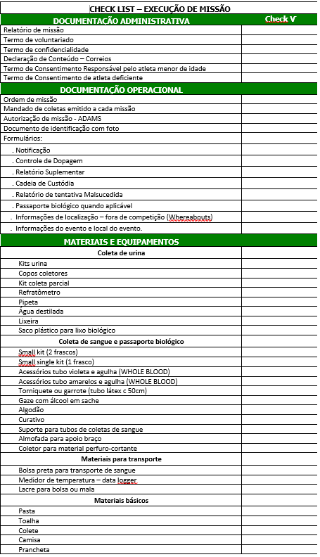
Preparo Sessão de Coleta
Equipamentos e Materiais Necessários;
Ajustes com a equipe de trabalho em Missão;
Características da modalidade, local e Missão;
Estação de Controle: higiene e resguardo da privacidade do atleta;
Ciência dos autorizados a acessar a estação de controle.

Slide 6
Autorizados para acompanhar a Sessão de Coleta
REPRESENTANTE E/OU INTÉRPRETE
(exceto durante o fornecimento da amostra de urina)
REPRESENTANTE DO ATLETA MENOR DE IDADE OBSERVANDO O DCO/ESCOLTA
REPRESENTANTE DO ATLETA COM DEFICIÊNCIA
UM OBSERVADOR, QUANDO APLICÁVEL

Slide 7
Notificação do Atleta
OBJETIVO
CÓDIGO DE CONDUTA
IDENTIFICAÇÃO
ALTERAÇÕES
  Direitos de atleta resguardados;
  Nenhuma possibilidade de manipulação ocorra no procedimento;
  Regras de conflito de interesse;
  Surpresa, ou seja, atleta não tenha essa informação prévia.

Slide 8
Direitos do Atleta
Ter presente representante ou intérprete;
Verificar a identidade do DCO/escolta e autorização para realização de testes;
Questionar sobre os procedimentos a qual será submetido;
Solicitar atraso para se apresentar a estação de controle pelas razões válidas;
Solicitar a adoção de procedimentos adaptados no caso de atletas deficientes.

Slide 9
Deveres do Atleta
Manter observação ao trabalho executado tanto pelo DCO, quanto pelo escolta;
Providenciar a identificação solicitada pelo oficial com foto;
Comparecer à sessão de coleta;
Seguir para estação de controle de dopagem o quanto antes, exceto pelas razões válidas para atraso, qualquer situação diferente deve ser descrita em relatório.

Slide 10
Escolta
Atleta deverá ser mantido sob observação contínua desde a notificação até a fiscalização da sessão de coleta;
Aviso sobre consumo de bebidas e comidas;
Observação sobre qualquer tipo de comportamento suspeito.
DCOs/Escoltas devem sempre encorajar o atleta menor de idade ou deficiente a requisitar representante/acompanhante para acompanhá-lo à estação de controle.

Slide 11
Razões permitidas para atraso na apresentação à Estação de Controle
EM COMPETIÇÃO
Cerimônia de premiação;
Mídia;
Competir em séries posteriores;
Esfriamento;
Atendimento médico;
Representante/intérprete;
Documentação com foto.
FORA DE COMPETIÇÃO
Terminar a sessão de treino;
Atendimento médico;
Documentação com foto.
Representante/intérprete;
Recusa* – informar ao atleta as possíveis consequências

Slide 12
Iniciando o procedimento de Coletas de Urina
Identificação do atleta e preenchimento inicial do formulário;
Possibilidade de hidratação do atleta;
Seleção do equipamento de coleta:
Opção de escolha (recomendação - 3 opções);
Limpo e intacto;
Caso o atleta esteja insatisfeito deverá ter oportunidade de escolher outro kit;
Alterações menores e deficientes.

Slide 13
Etapas do Controle de Dopagem
1. Seleção de copos coletores – verificação da integridade
2. Higienização das mãos somente com água
3. Provisão de amostras deve ocorrer em local privativo
4. Retirada inicialmente apenas a porção coletora para prover a amostras e posteriormente a tampa

Slide 14
Etapas do Controle de Dopagem
6. Oficial registra o volume de urina provido no formulário
7. Após selecionar kit com frascos de armazenamento de urina verificar sua numeração serial, abrir o lacre e retirar tampas dos frascos que receberão a amostra providas
8. Primeiro depositar 30ml no frasco B e na sequência 60ml no frasco a em caso de urina remanescente dividir nos frascos A e B até a capacidade máxima sinalizada no frasco
9. Verificação da selagem dos frascos A e B – registro de horário
5. Visão da provisão não pode estar obstruída, permitindo a verificação da passagem da amostra do corpo do atleta e a entrada no copo coletor

Slide 15
Provisão Efetiva
Observação efetiva;
Parte sensível do procedimento;
Atleta – custodiante da sua amostras;
Privacidade;
Menores;
Deficientes;
Qualquer atitude ou comportamento suspeito deverá ser reportado.

Slide 16
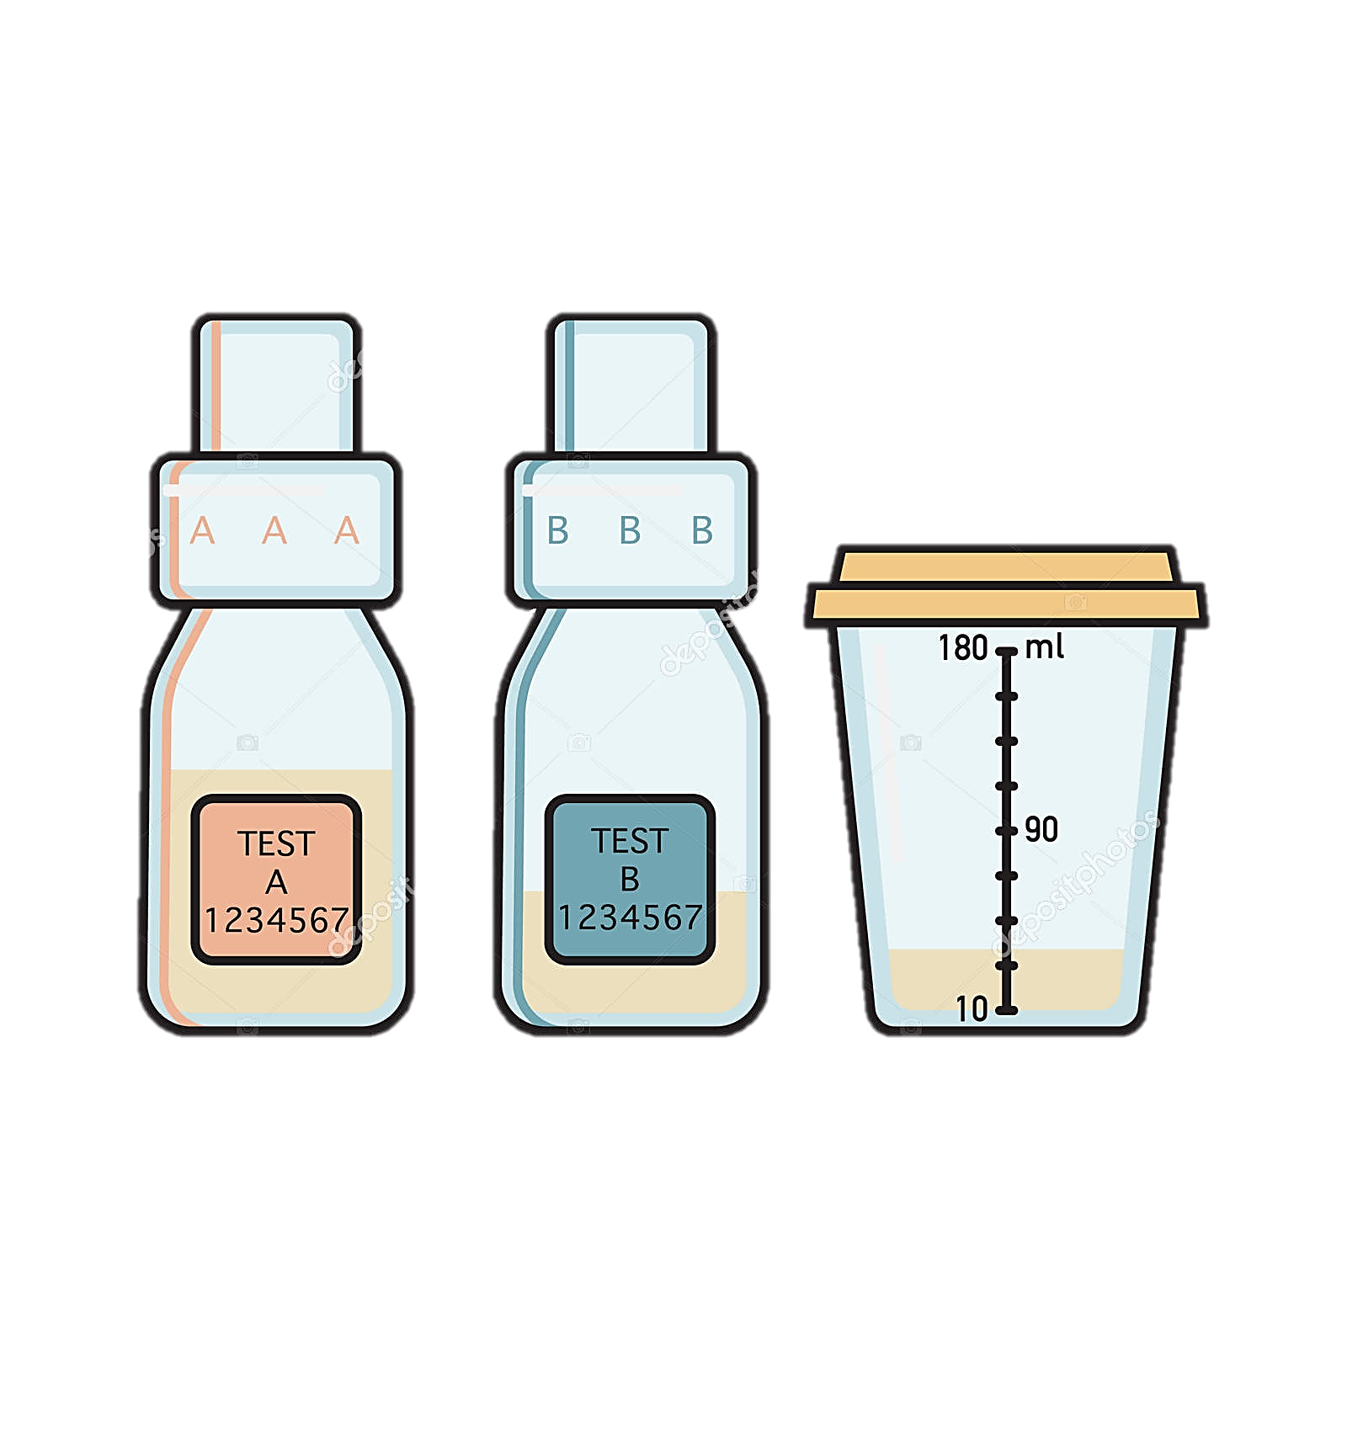
Processamento da Amostra
Com no mínimo 90 ml de urina no copo coletor, o atleta deverá depositar 30 ml no frasco b, e em seguida 60ml no frasco a.
O atleta deverá ser instruído a deixar uma pequena quantidade de urina remanescente no copo coletor para aferição da densidade da amostra.
60ml
30ml

Slide 17
Procedimento técnico – volume insuficiente de urina
Quando a provisão do atleta não atingir o requerimento de volume para análise laboratorial, o oficial deverá informa-lo que será necessário coletar nova amostra;
Frequente em modalidades com pesagem, ou quando o clima está quente e seco;
O DCO experiente muitas vezes tem habilidade de gerenciar tal situação.

Slide 18
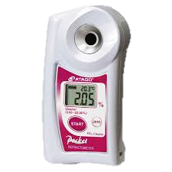
Procedimento técnico:
Densidade ou Gravidade Específica da Amostra
O valor mínimo requerido para amostra válida atualmente é 1.005;
Até 150ml
Mais 150ml
1.005
1.003

Slide 19
Procedimento técnico:
Densidade ou Gravidade Específica da Amostra
Quando a provisão do atleta não atingir o requerimento de volume para análise laboratorial, o oficial deverá informa-lo que será necessário coletar nova amostra;
O atleta deverá ser mantido em observação enquanto aguarda para nova provisão.

Slide 20
Procedimento técnico:
Densidade ou Gravidade Específica da Amostra
É responsabilidade da equipe de coleta orientar e monitorar o consumo de líquidos pelos atletas selecionados para controle;
Todas amostras deverão ser encaminhadas ao laboratório independentemente da densidade aferida.

Slide 21
Procedimento técnico – menores de idade
Notificação do responsável ou representante;
Termo de consentimento;
Representante - presente;
Forma de observação da provisão;
Registro em Relatório Suplementar de qualquer intercorrência durante o procedimento.

Slide 22
Procedimento técnico – atletas com deficiência
Possibilidade de alterações que não comprometam a integridade da amostra;
Termo de consentimento;
Representante;
Forma de observação da provisão;
Registro em Relatório Suplementar de qualquer alteração/adaptação necessária ao procedimento.

Slide 23
Finalização da Sessão de Coleta
Liberar o Atleta das instalações
Separar a documentação
Endereçar os envelopes
Colocar os envelopes dirigidos à ABCD e ao LBCD nos respectivos dispositivos de transporte
Acondicionar as amostras nos respectivos dispositivos de transporte
Armazenar o restante material não utilizado no Controle de Dopagem e envelope contendo a documentação destinada à ABCD na caixa dos Correios

Slide 24






Fale Conosco
Denuncie
Compartilhe informações ou qualquer outra suspeita relacionada a dopagem pelo canal: denuncia@abcd.gov.br
Entre em contato conosco. Garantimos o sigilo do denunciante.
Consulte a Lista
Acesse a versão atualizada e veja quais substancias e métodos que o atleta não pode utilizar: https://www.gov.br/abcd/pt-br/composicao/atletas/substancias-e-metodos-proibidos
Clique aqui para : Checkjogolimpo
Envie suas sugestões, dúvidas. Entre em contato com a nossa equipe.
Assuntos institucionais: abcd@abcd.gov.br
Autorização de Uso Terapêutico: aut@abcd.gov.br
Educação: educacao@abcd.gov.br
Dúvidas e questionamentos do Sistema ADAMS: ajuda.adams@abcd.gov.br
Telefone Geral: (61) 2026-1478
www.abcd.gov.br

